Slide 1
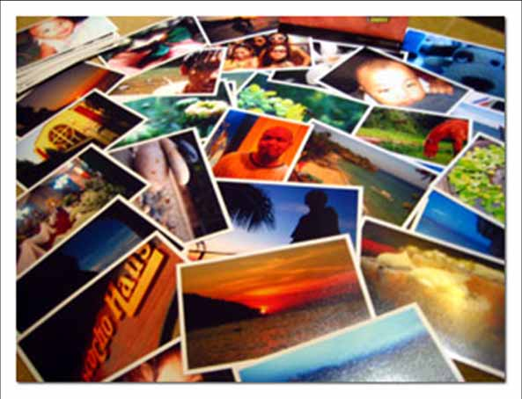
Teknologi Cetak Tanpa Acuan

Slide 2
Secara garis besar teknologi cetak terbagi menjadi dua bagian:
Teknologi Cetak
Teknologi Cetak Dengan Acuan Cetak Permanen (Konvensional)
Teknologi Cetak Tanpa Acuan Cetak Permanen (Non Impact Printing)

Slide 3
 |  |  | Cetak Tinggi (Realief Printing)
 |  |  | Cetak Datar (Planographic)
Teknologi Cetak Dengan Acuan Cetak Permanen (Konvensional)
 |  |  | Cetak Dalam (Gravure)
 |  |  | Cetak Saring (Screen Printing)
Letter Press
Flexography
Wet Offset
Lithography
Gravure
Engraving
Screen
Stencil

Slide 4
 |  |  | Photography
 |  |  | Ionography
 |  |  | Magnetography
Teknologi Cetak Tanpa Acuan Cetak Permanen (Non Impact Printing)
 |  |  | Ink Jet
 |  |  | Dot Matrix
 |  |  | Thermography
 |  |  | Digital Offset
Color Sensitif Coating
Electro photography
Powder Toner
Liquid Toner
Magnetic Toner
Thermal
Piezoelektrik
Continuous
Sublimation Transfer
Color Donor
(ribbon/foil)

Slide 5
Photography
Merupakan teknologi cetak dengan prinsip Photography yaitu dengan menggunakan cahaya dalam menangkap atau proses mencetak “image”
Color Sensitif Coating
Photography
Powder Toner
Electro photography
Liquid Toner

Slide 6
Color Sensitif Coating
Mencetak dengan Teknologi Color Sensitif Coating, merupakan teknologi dari dunia fotografi, yaitu dengan Kertas Cetak dengan dilapisi dengan bahan‐bahan yang peka cahaya.
Kertas disinari cahaya yang melewati film (analog) atau cahaya dari mesin digital (foto digital), kemudian ditangkap oleh lapisan sensitif pada permukaan kertas, kemudian diproses secara kimiawi sehingga muncul gambar/foto.
Efek cahaya dalam gelap kertas ditemukan oleh M. Charles pada tahun 1800 dan oleh Thomas Wedgwood pada tahun 1802. Kemudian dikembangkan dan dipopulerkan oleh William Henry Fox Talbot (Great Britain pada tahun 1841). Kertas foto tradisional masih dijual secara komersial hari ini.
Untuk kertas foto warna, digunakan untuk bahan fotografi warna terdiri dari tiga lapisan emulsi (cyan, kuning dan magenta) bersama dengan lapisan pendukung lainnya. Lapisan warna peka sesuai dengan warna,
lapisan warna di kertas negatif memiliki kecepatan yang berbeda.

Slide 7
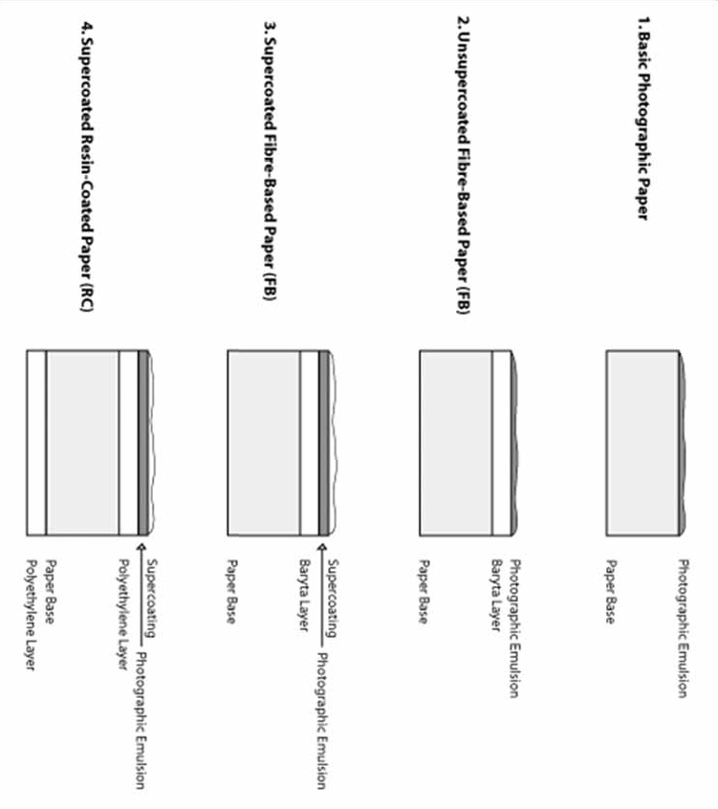
Type of Color Sensitif Coating

Slide 8
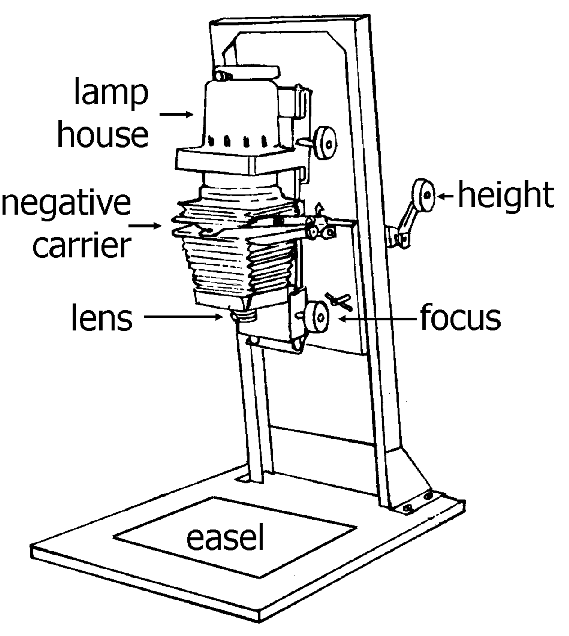
Sensitif Coating Paper
Photo paper

Slide 9
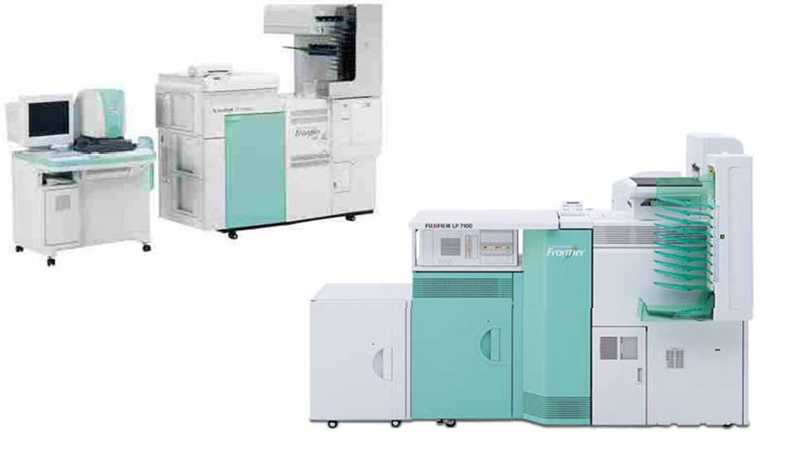
Photo Printer Color Sensitif Coating

Slide 10
Disebut juga dengan Xerography adalah sebuah teknik fotokopi yang dikembangkan Chester Carlson pada 1938 dan dipatenkan pada 1942.
Electrophotography
Tapi proses pencetakan elektrostatis kering sudah ditemukan jauh sebelumnya oleh George Christop Lichtenberg
Penemuan Carlson mengkombinasikan pencetakan elektrostatis dengan fotografi. Nama Xerografi berasal dari bahasa Yunani, xeros (kering) dan graphos (menulis), karena tidak ada bahan cairan kimia yang dibutuhkan dalam prosesnya. Xerography digunakan dalam sebagian besar mesin fotokopi baik printer LED dan printer laser.
Laser
Electrophotography
LED

Slide 11
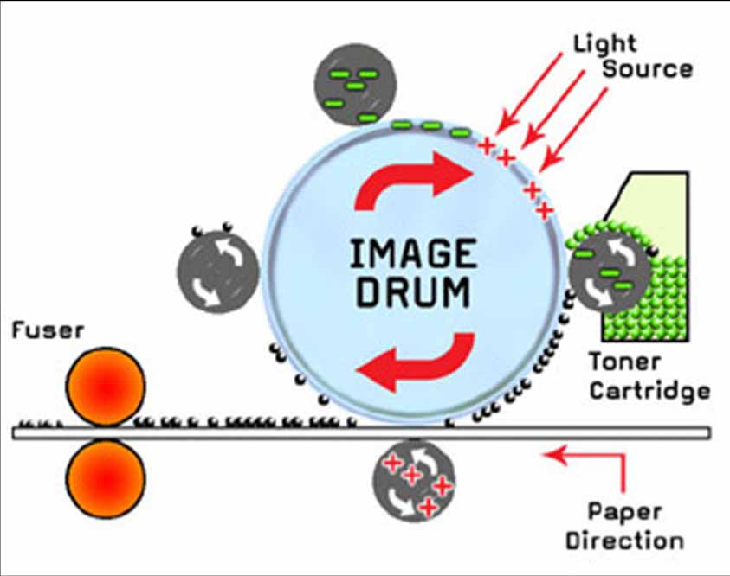
Electrophotography

Slide 12
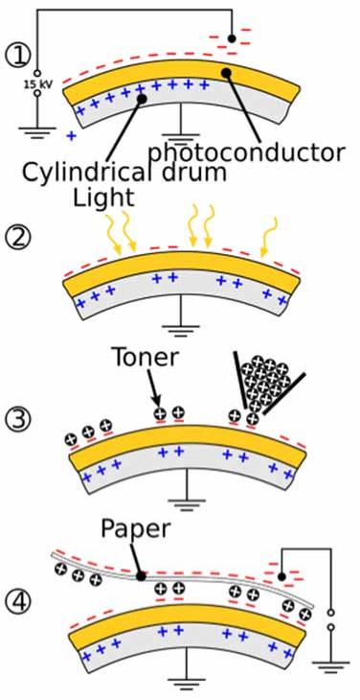
Electrophotography
Langkah 1
Pengisian muatan elektrostatis terdistribusi secara seragam di atas permukaan drum
Langkah 2
Cahaya dimodulasikan digunakan untuk menciptakan citra/image Langkah 3
Muatan elektrostatis menarik toner/tinta sesuai bentuk image Langkah 4
Tinta ditransfer ke kertas dikombinasi dengan tekanan drum
Langkah 5
Muatan elektrostatis dinetralkan kembali, sementara kertas dipanasi untuk memperkuat gambar

Slide 13
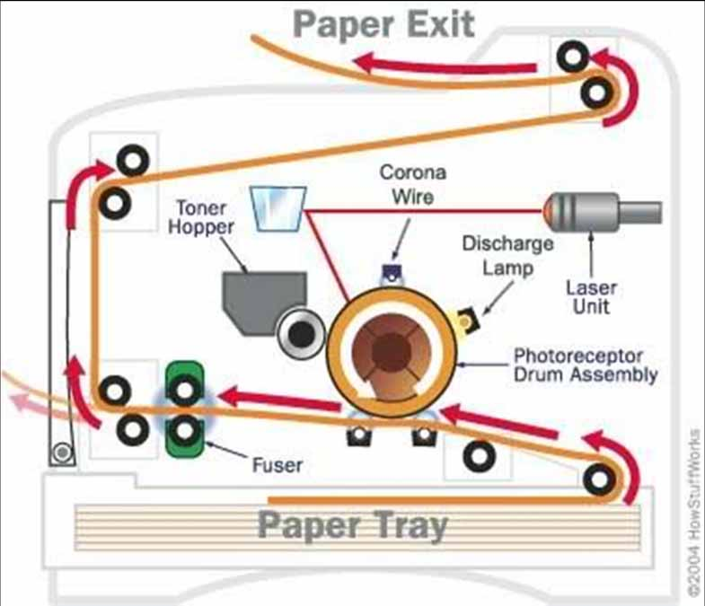
Electrophotography

Slide 14
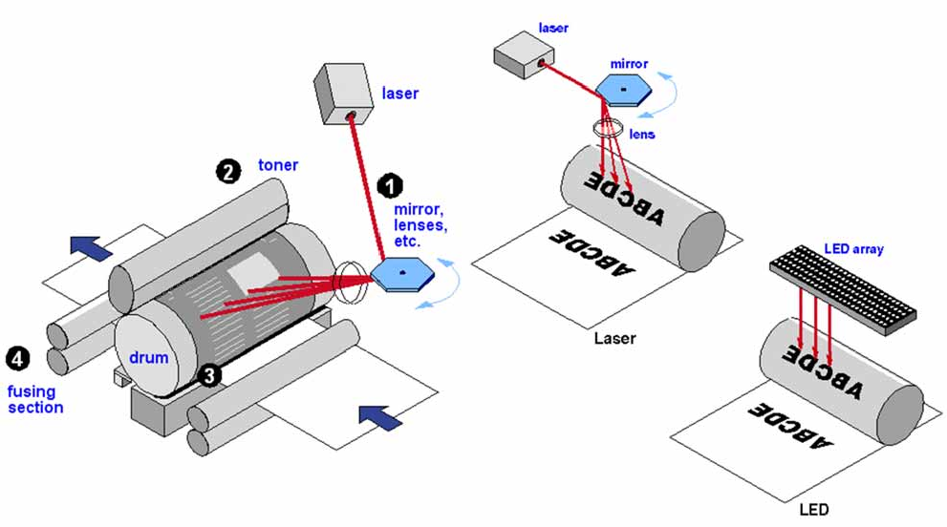
Electrophotography
Prinsip kerja Laser & LED

Slide 15
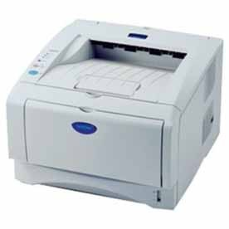
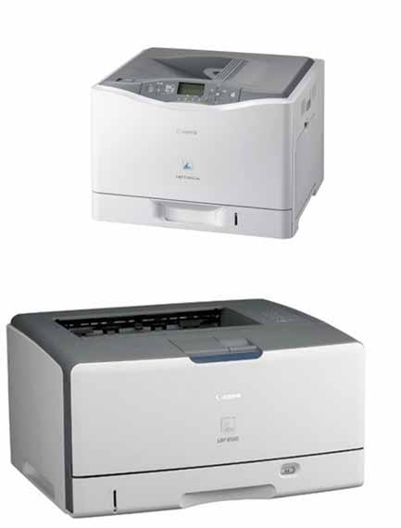
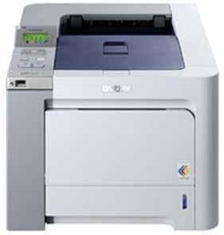
Electrophotography
Contoh Printer Laser

Slide 16
Ionography
Ionisasi adalah pemindahan elektron dari atom atau molekul, karena itu ionography disebut elektron radiography. Ionography sebelumnya digunakan sebatas dalam radiologi diagnostik kemudian digunakan untuk metode
pencitraan digital. Ionography merupakan
sebuah proses yang menciptakan gambar dengan menggunakan kartrid elektron yang menciptakan muatan negatif pada
permukaan nonconductive. Permukaan yang menarik nonconductive toner magnetik. Kemudian muatan listrik statis digunakan untuk menarik partikel‐ partikel dari toner drum ke media cetak
Powder Toner
Ionography
Liquid Toner

Slide 17
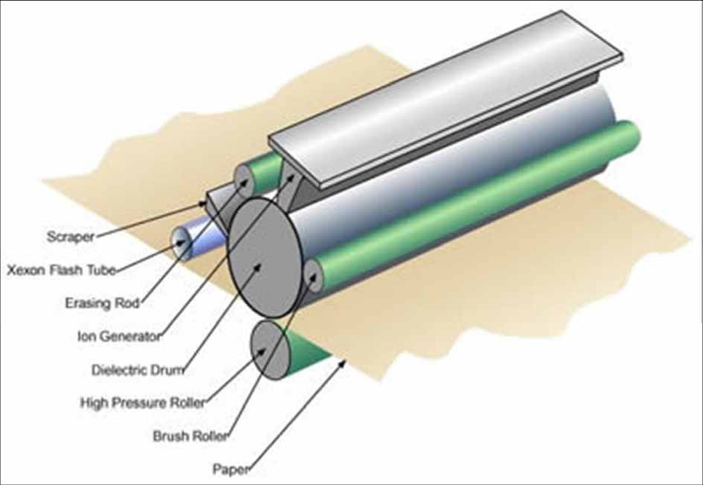
Ionography

Slide 18
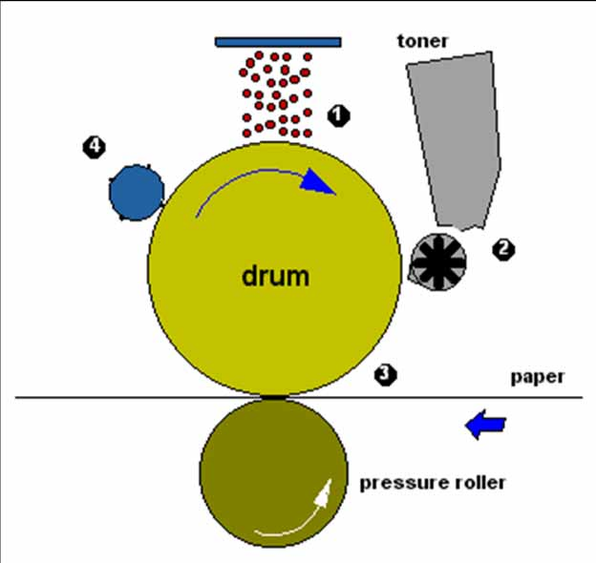
Ionography
Pemberian listrik statis drum,
Tinta toner menempel ke drum
Tinta toner ditransfer ke media/kertas
Menetralkan drum dari muatan listrik yang tersisa

Slide 19
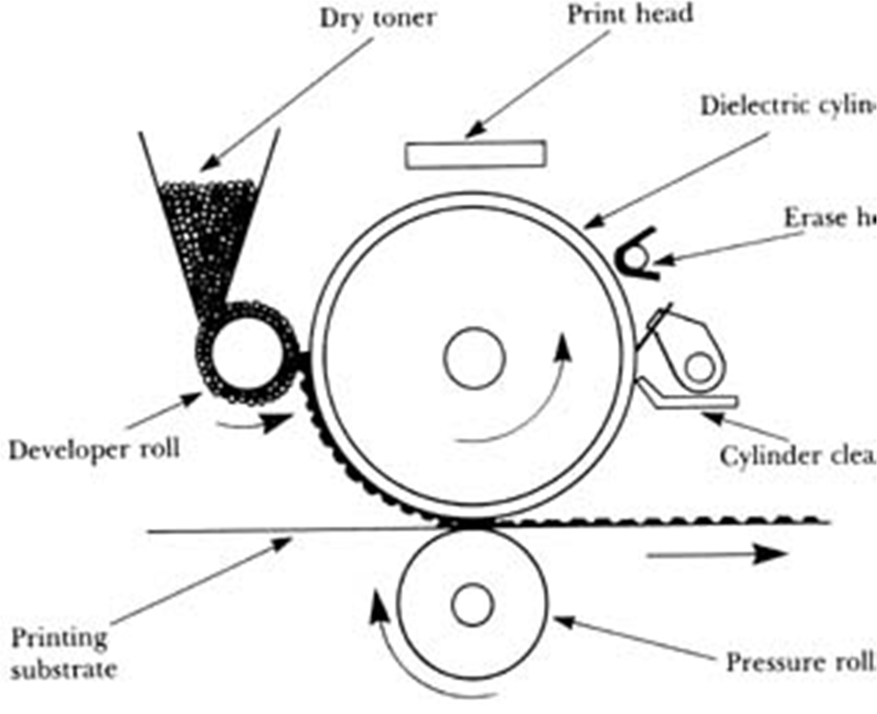
Ionography

Slide 20
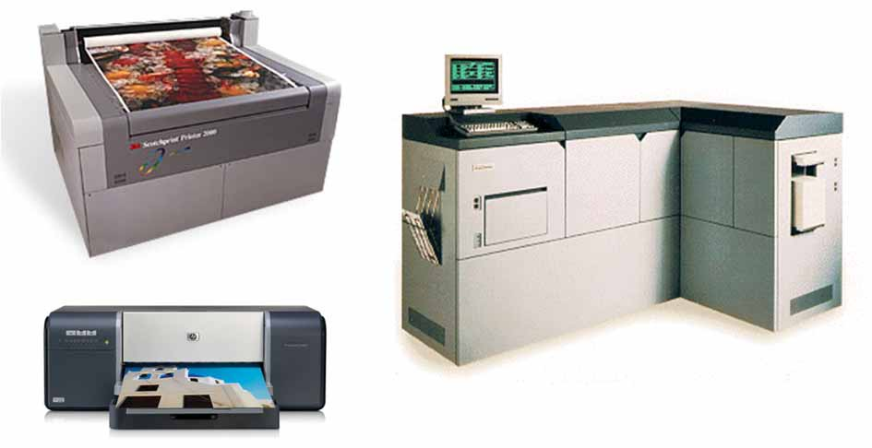
Ionography
Contoh printer dengan teknologi elektrostatic

Slide 21
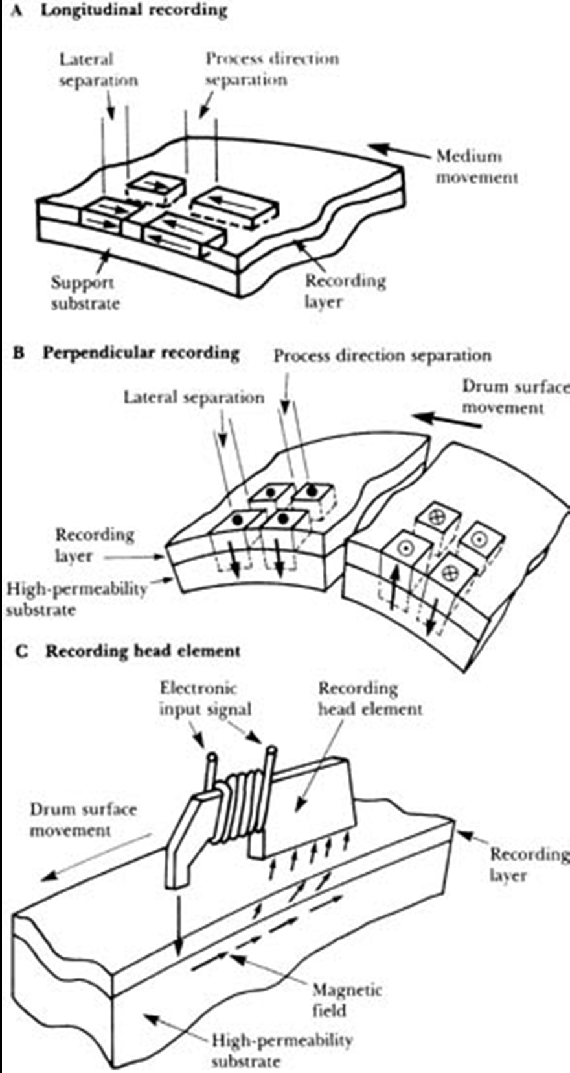
Magnetography
Magnetography mirip dengan ionography tetapi drum yang digunakan adalah magnetik. Gambar elektronik dikonversi menjadi muatan magnetik.

Slide 22
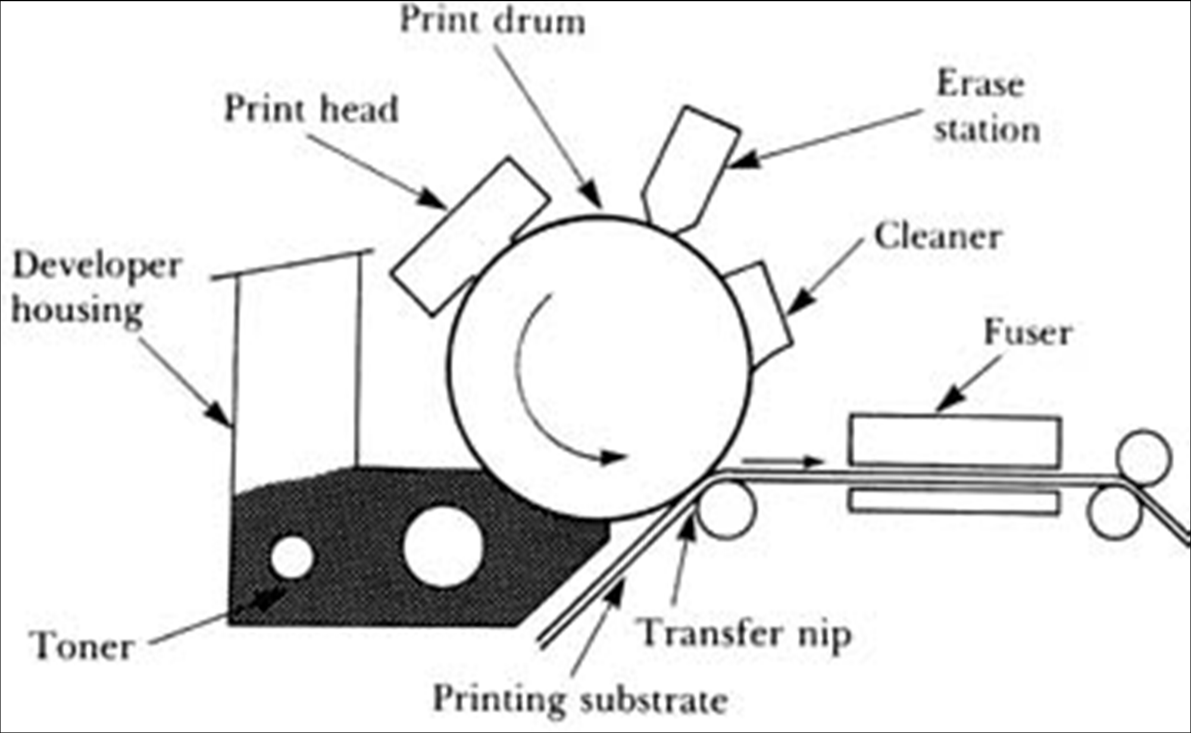
Magnetography

Slide 23
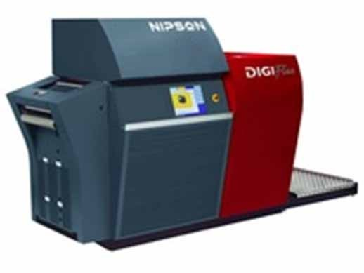
Magnetography
Contoh printer dengan teknologi magnetography

Slide 24
Ink Jet
Teknologi InkJet adalah menggunakan nozzle/pipa yang sangat kecil yang disemprotkan secara presisi ke permukaan media/kertas.
Merupakan jenis teknologi printer dengan mereproduksi sebuah gambar digital dengan
sistem komputer yang ukuran bervariasi, dengan
mendorong tetesan bahan cair (tinta) ke sebuah media/kertas. Printer inkjet adalah yang paling umum digunakan, mulai dari model yang kecil, murah sampai konsumen yang sangat besar dan mahal
Thermal
Ink Jet
Piezoelektrik
Continuous

Slide 25
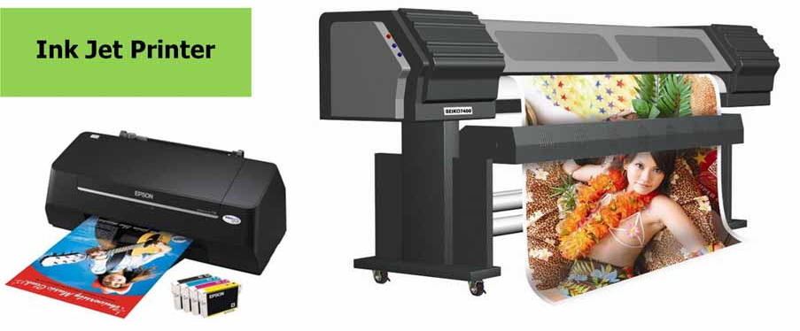
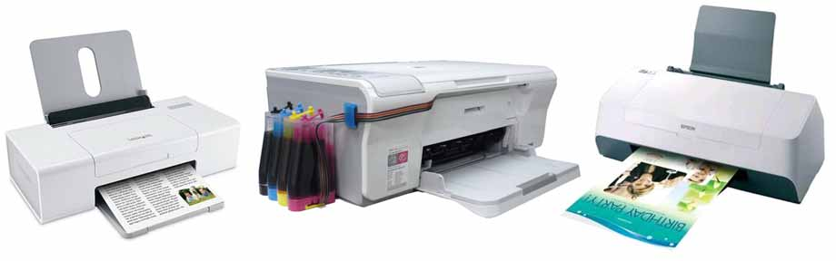
Ink Jet Printer

Slide 26
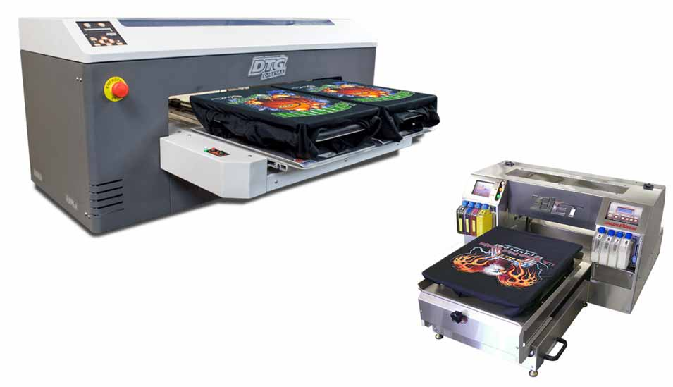
Ink Jet Printer
Perkembangan Inkjet Printer pada cetak Kain adalah Printer DTG (Direct To Garment)

Slide 27
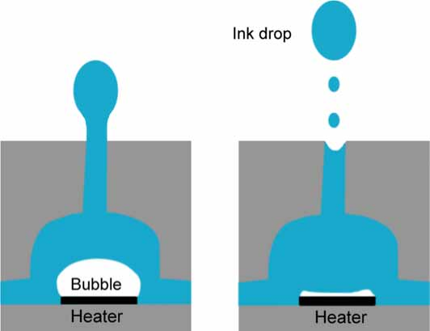
InkJet - Thermal
Sebagian besar menggunakan kartrid cetak dengan serangkaian kamar kecil dipanaskan listrik. Untuk menghasilkan foto, printer menjalankan sebuah arus yang melalui elemen pemanas menyebabkan ledakan uap (bubble) dalam ruang untuk membentuk gelembung, yang mendorong tetesan tinta ke atas kertas

Slide 28
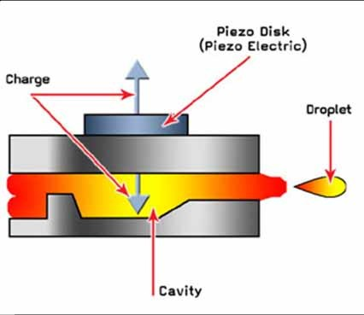
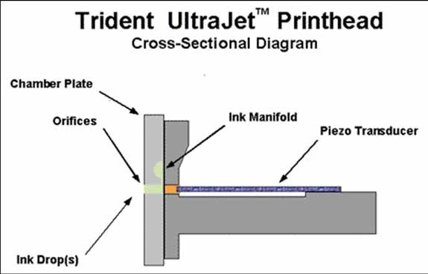
InkJet - Piezoelektrik
Ketika tegangan diberikan, terjadi perubahan bentuk atau ukuran dari piezoelektrik, yang menghasilkan tekanan di fluida memaksa tetesan tinta dari nozzle. Ini pada dasarnya adalah mekanisme yang sama seperti termal inkjet tapi menghasilkan tekanan denyut nadi menggunakan prinsip fisik yang berbeda.

Slide 29
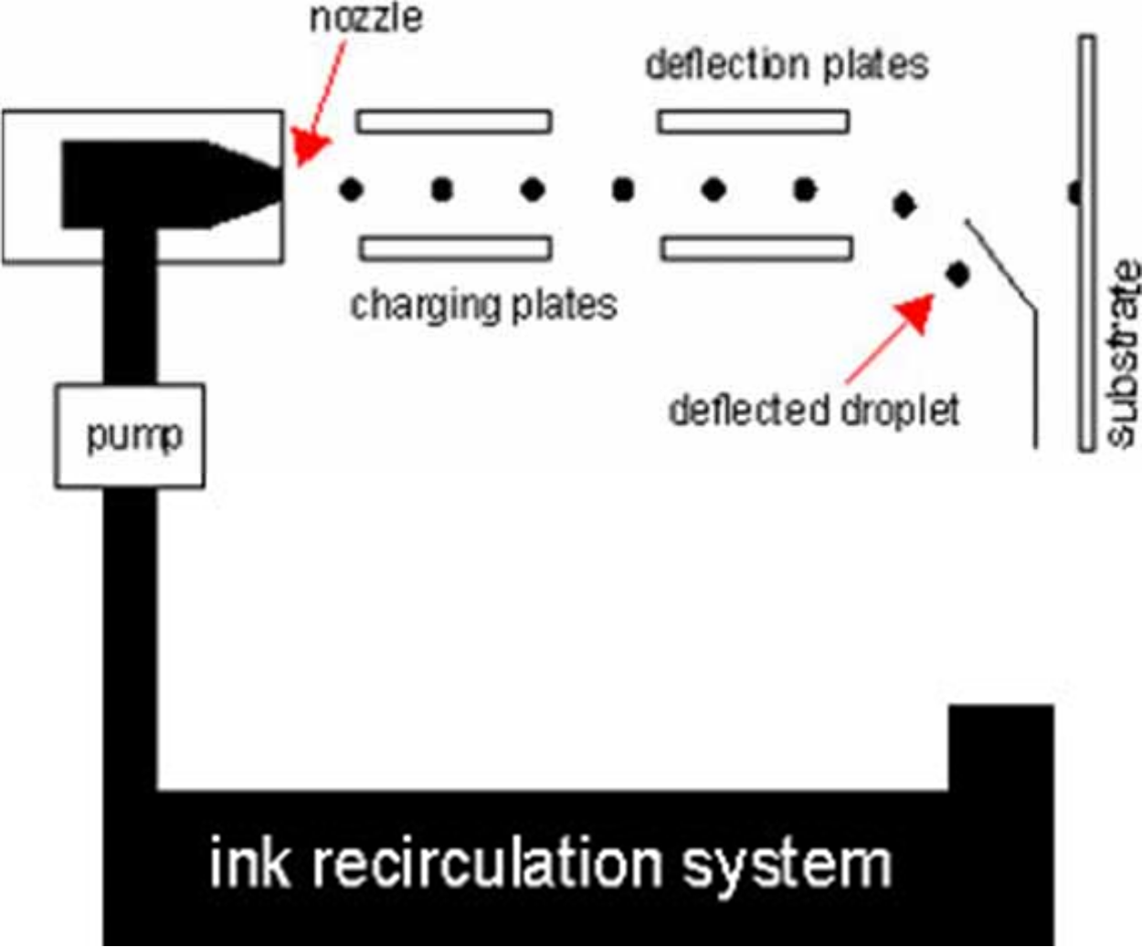
Dalam Continuous InkJet, sebuah pompa bertekanan tinggi mengarahkan cairan tinta dari reservoir melalui gunbody dan mikroskopis nossel, menciptakan arus yang terus‐menerus melalui tetesan tinta.
InkJet - Continuous

Slide 30
Dot Matrix
Teknologi jenis ini printer yang mencetak ke kertas dengan cara "langsung". Artinya, head printer langsung "mengetuk" pita tinta yang berhadapan sama kertas. Keuntungannya, cara kerja dot matrix yang mirip mesin tik, sehingga dapat mencetak beberapa kertas sekaligus, dengan kertas karbon yang diselipkan di tiap halaman kertas.
Printer Dot‐Matrix adalah pencetak yang resolusi cetaknya masih sangat rendah. Selain itu ketika sedang mencetak, printer jenis ini suaranya cenderung keras serta kualitas untuk mencetak gambar kurang baik karena gambar yang tercetak akan terlihat seperti titik‐titik yang saling berhubungan.
Head dari printer jenis ini, terdiri atas 7 atau 9 ataupun 24 jarum yang tersusun secara vertical dan membentuk sebuah kolom. Pada saat bekerja, jarum yang ada akan membentuk character image melalui gesekan‐gesekan jarum pada karbon dan kertas.

Slide 31
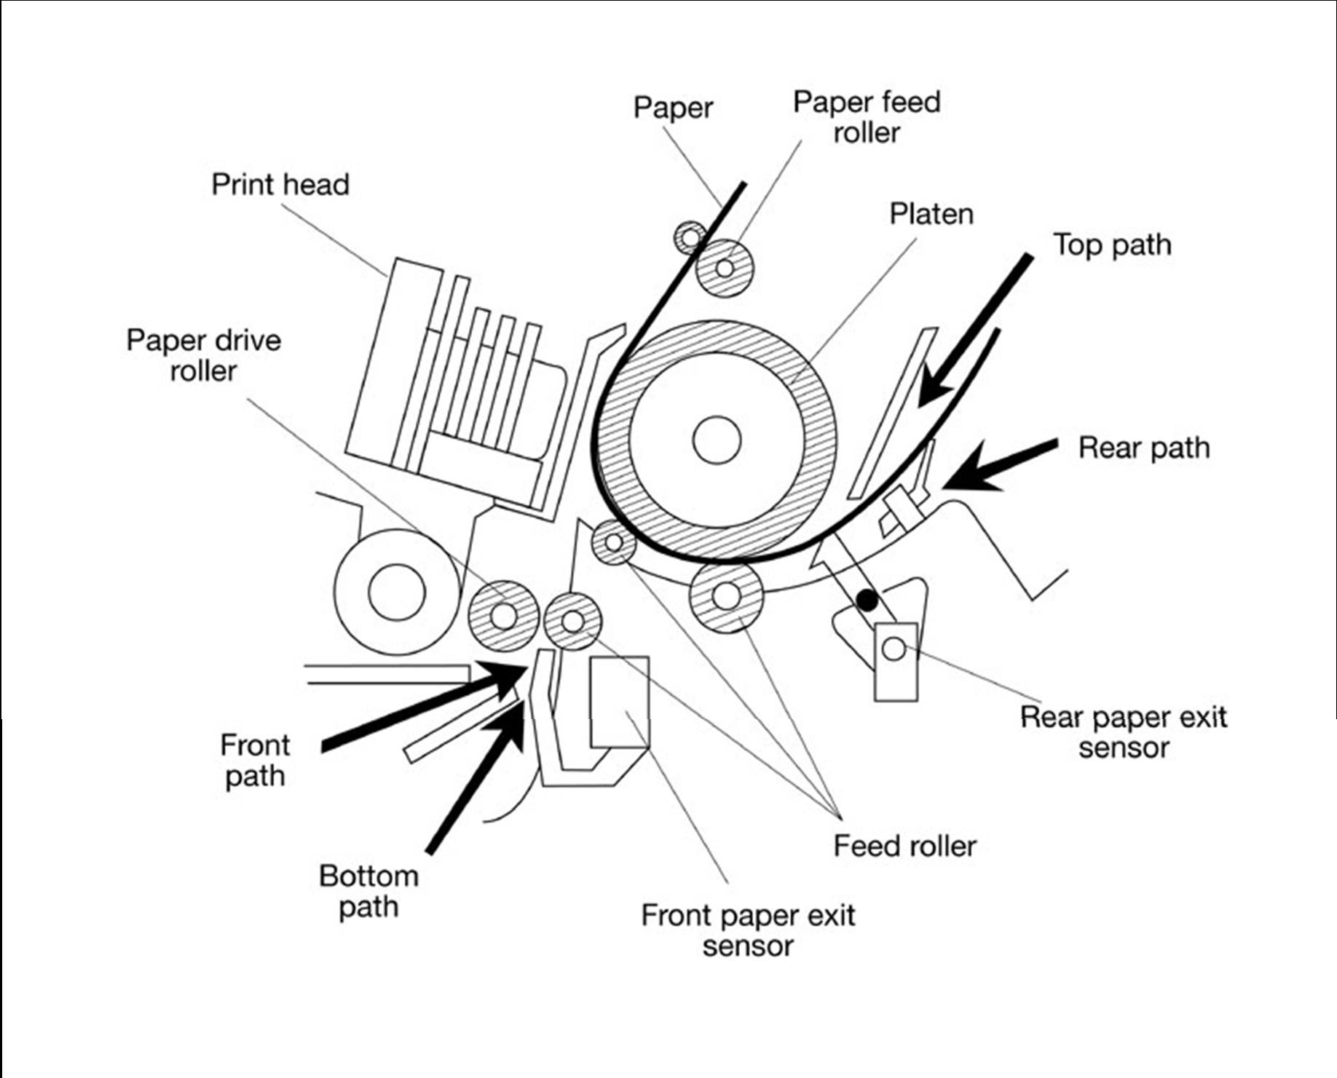
Teknologi Dot Matrix
Ribbon

Slide 32
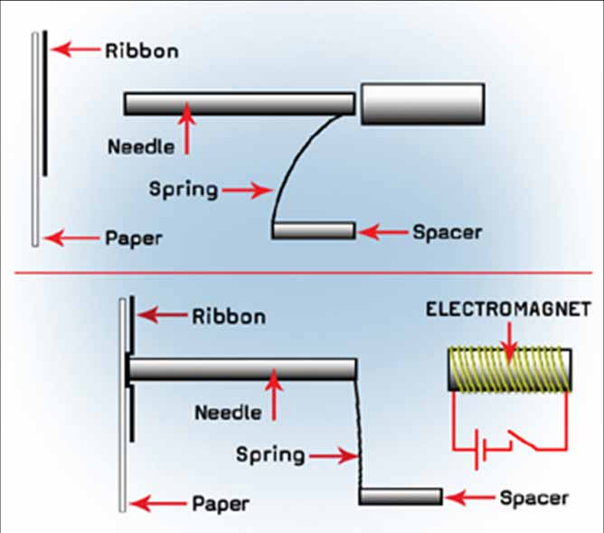
Teknologi Dot Matrix

Slide 33
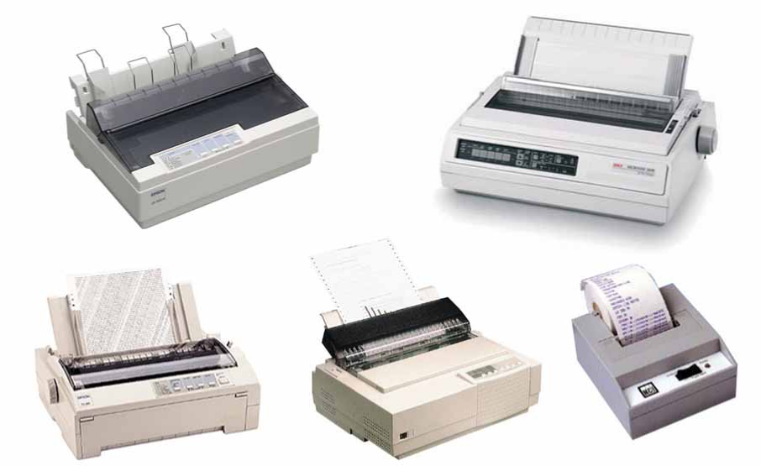
Printer Dot Matrix

Slide 34
Themography
Thermography adalah jenis proses pencetakan yang menggunakan panas untuk melelehkan bubuk tinta di atas kertas, menghasilkan efek yang mengangkat/timbul. Ia juga dikenal sebagai thermographic printing.
Sublimation Transfer
Thermography
Color Donor
(ribbon/foil)

Slide 35
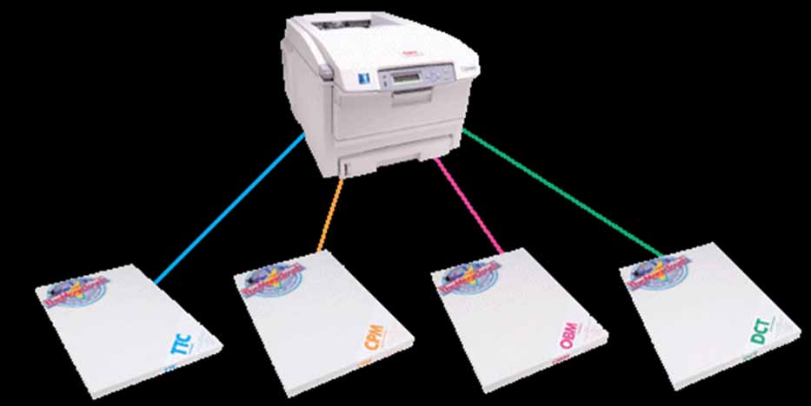
Teknologi ini terletak pada media transfer, image dicetak di media transfer dengan digitalprinting, kemudian media dipanasi sehingga image pindah ke media akhir (kertas, kain, dsb)
Themography
Sublimation Transfer

Slide 36
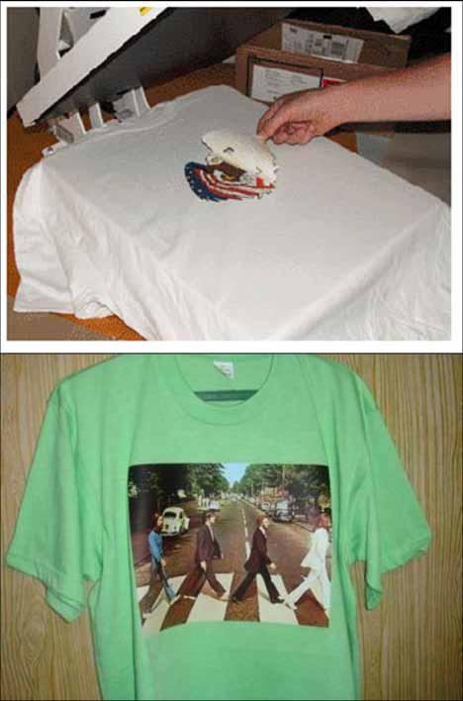
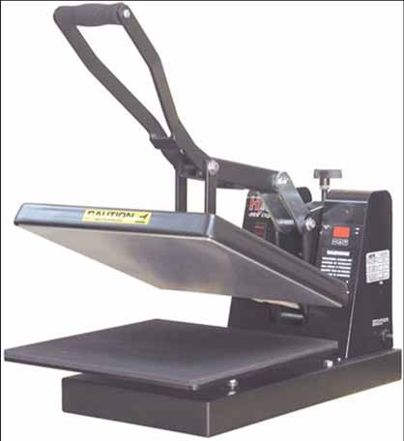
Themography
Sublimation Transfer

Slide 37
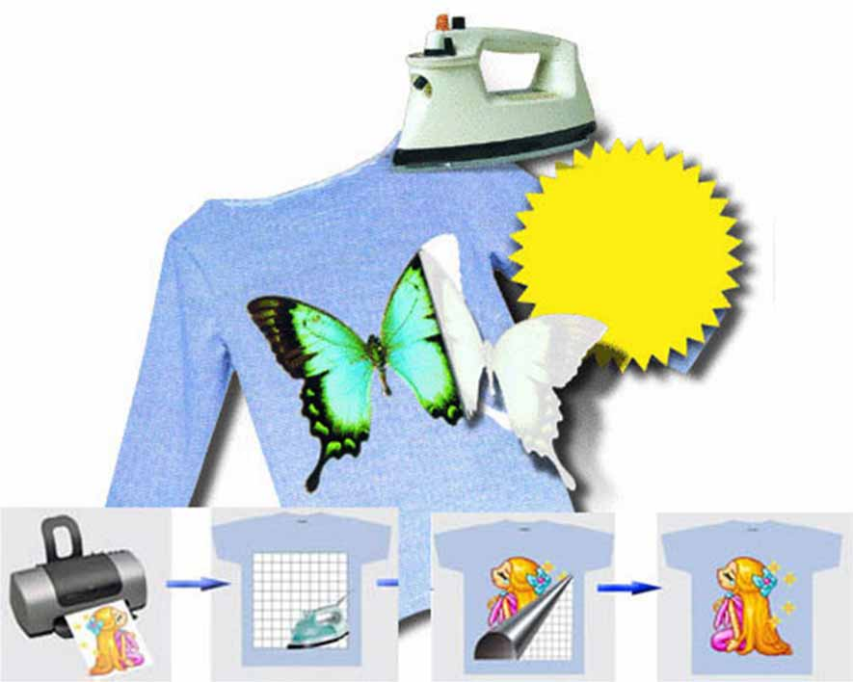
Themography
Sublimation Transfer

Slide 38
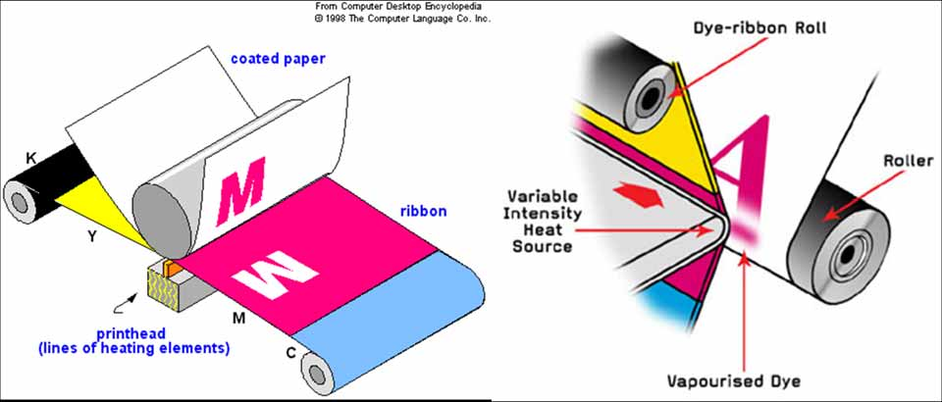
Teknologi ini memakai pita warna khusus, kemudian printhead pada printer menggunakan element panas untuk memindah warna dari pita ke media cetak
Themography
Color Donor (ribbon/foil)

Slide 39
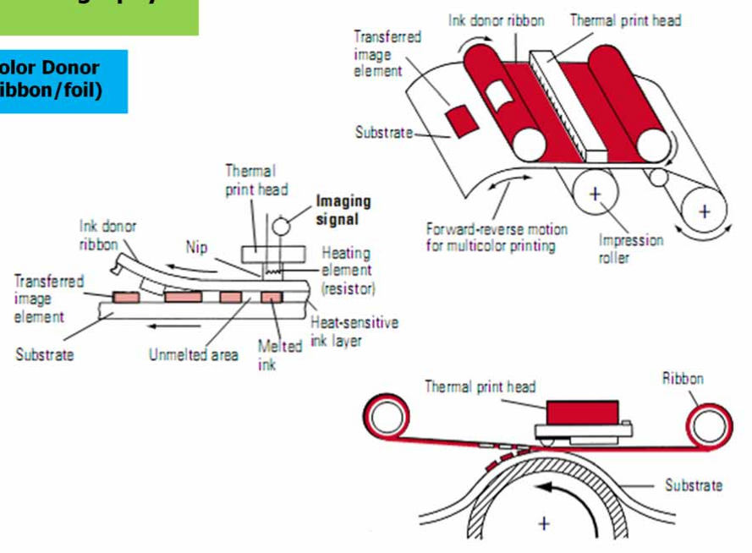
Themography
Color Donor (ribbon/foil)

Slide 40
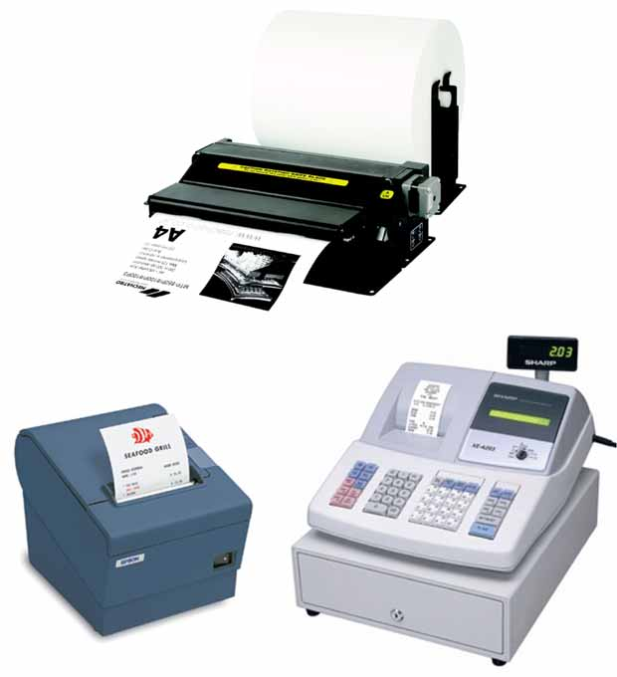
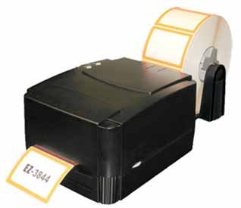
Themography
Color Donor (ribbon/foil) printer

Slide 41
Digital Offset
Digital offset merupakan hasil inovasi perkembangan dari metode percetakan konvensional (offset), yang dikembangkan dengan teknologi digital dengan menggunakan tinta pasta (tinta offset)
Kelebihan teknik cetak digital offset:
Dapat mencetak dalam jumlah sedikit, bahkan hanya satu lembar.
Tidak membutuhkan pembuatan film atau plat cetak.
Harga lebih ekonomis untuk cetak skala kecil.
Kelemahan teknik cetak digital offset:
Warna kurang konsisten jika untuk mencetak skala besar.
Hanya dapat mencetak hingga ukuran A3+.
Hanya dapat mencetak dengan gramatur kertas maksimum 270 gsm.
Harga cenderung jauh lebih mahal bila mencetak dalam skala besar.

Slide 42
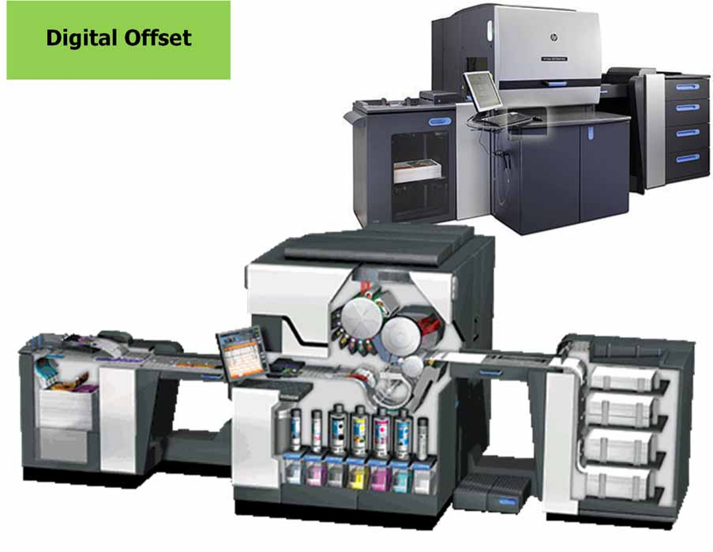
Digital Offset

Slide 43


